Slide 1
物聯網實務 HW5
電機碩一 11278008 林佳慧
日期:2023/10/11

Slide 2
Exercise 5-1
Install Python, Visual Studio Code, and Python extension

Slide 3
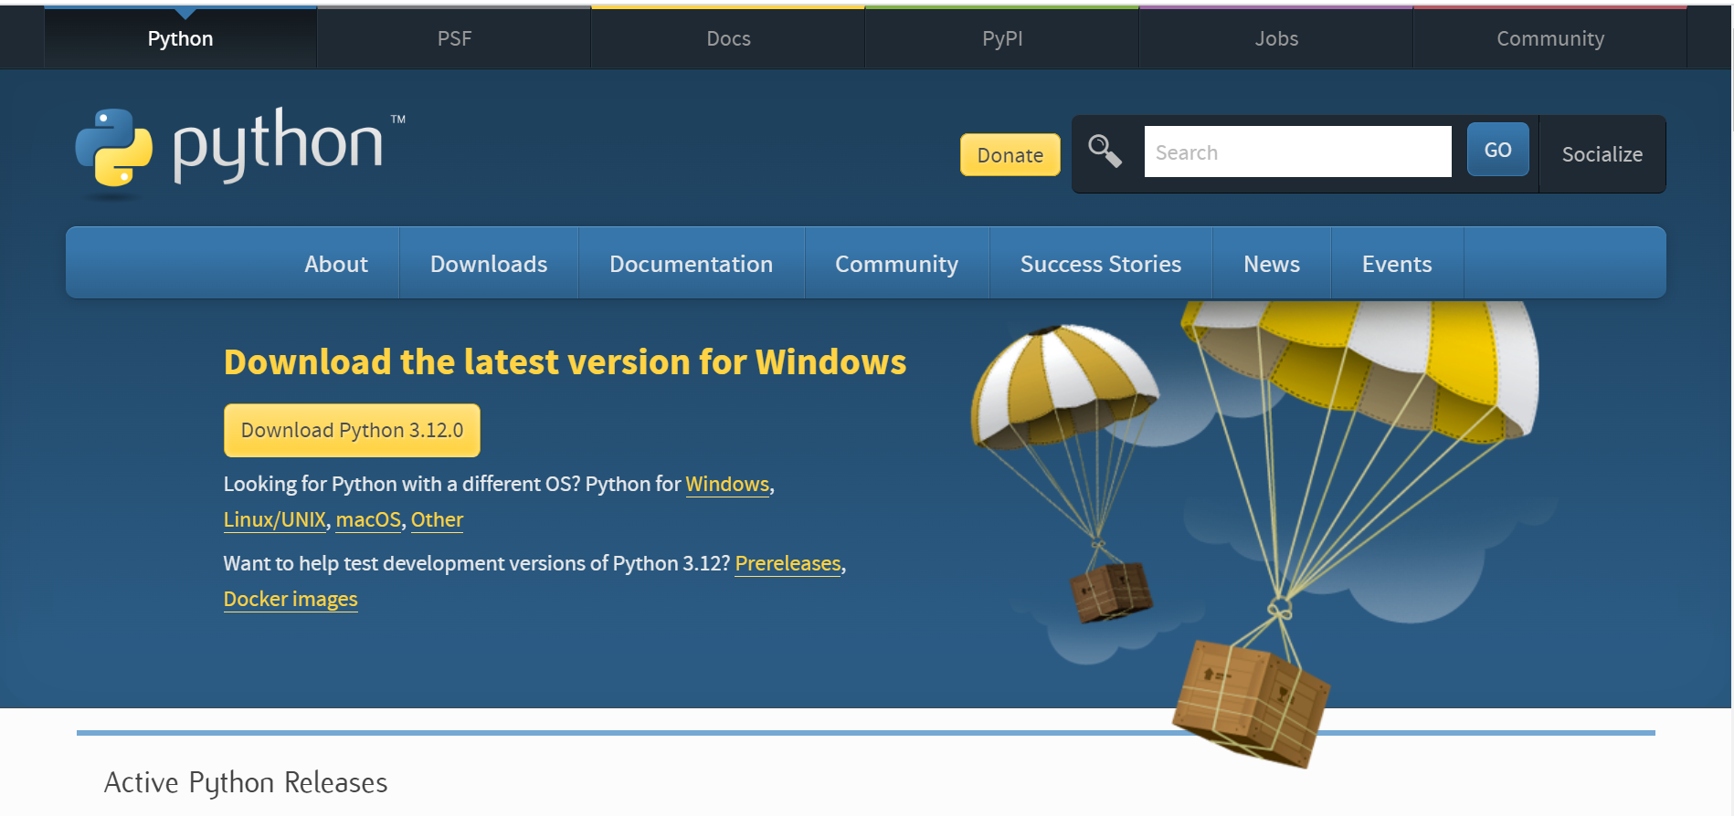
Install Python

Slide 4
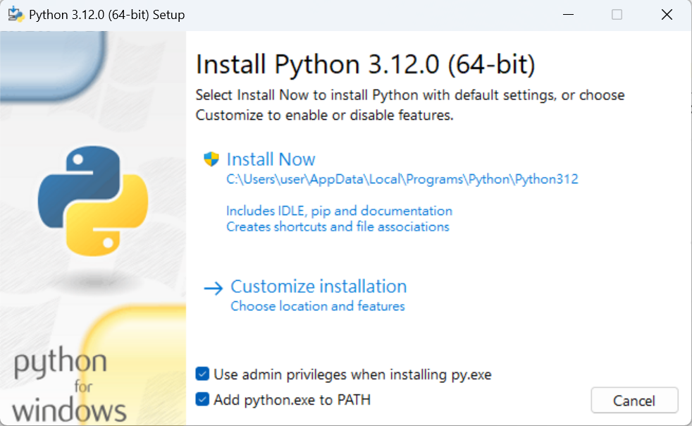
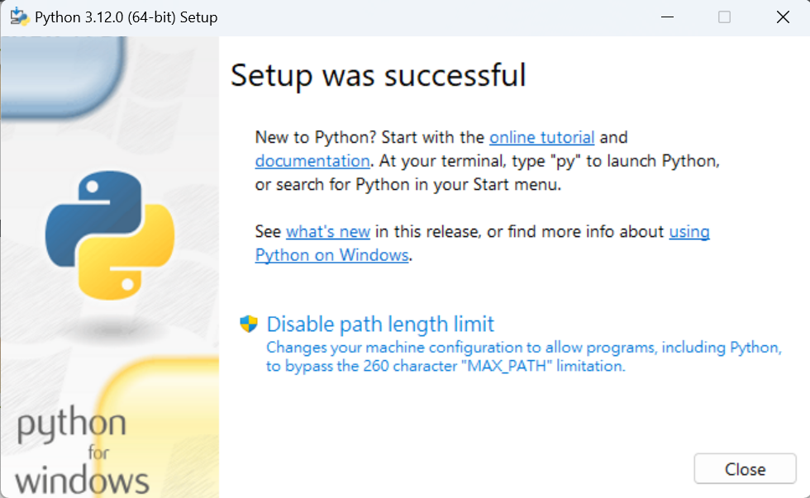

Slide 5
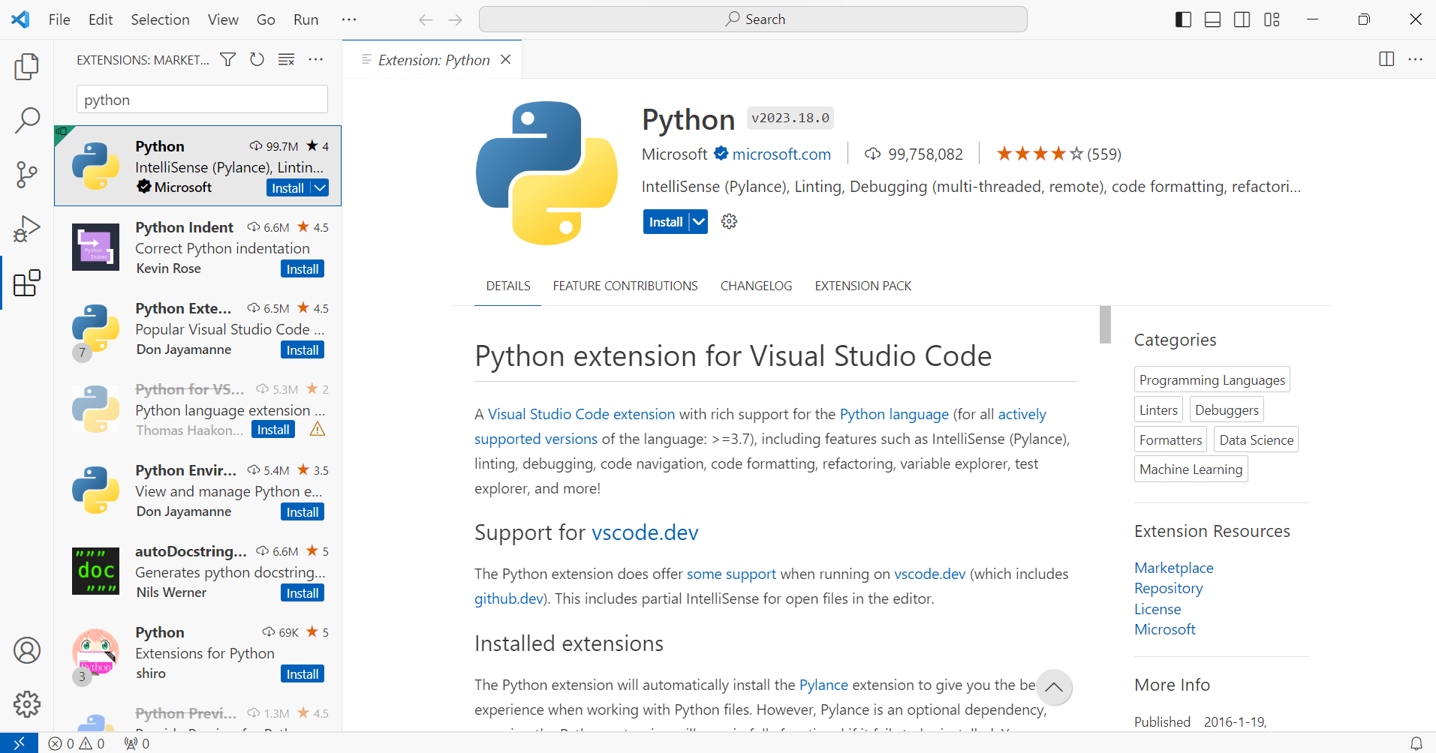
因為之前載過VSC，直接開啟套件裝Python。讓VSC知道python這個語言以及一些運用。

Slide 6
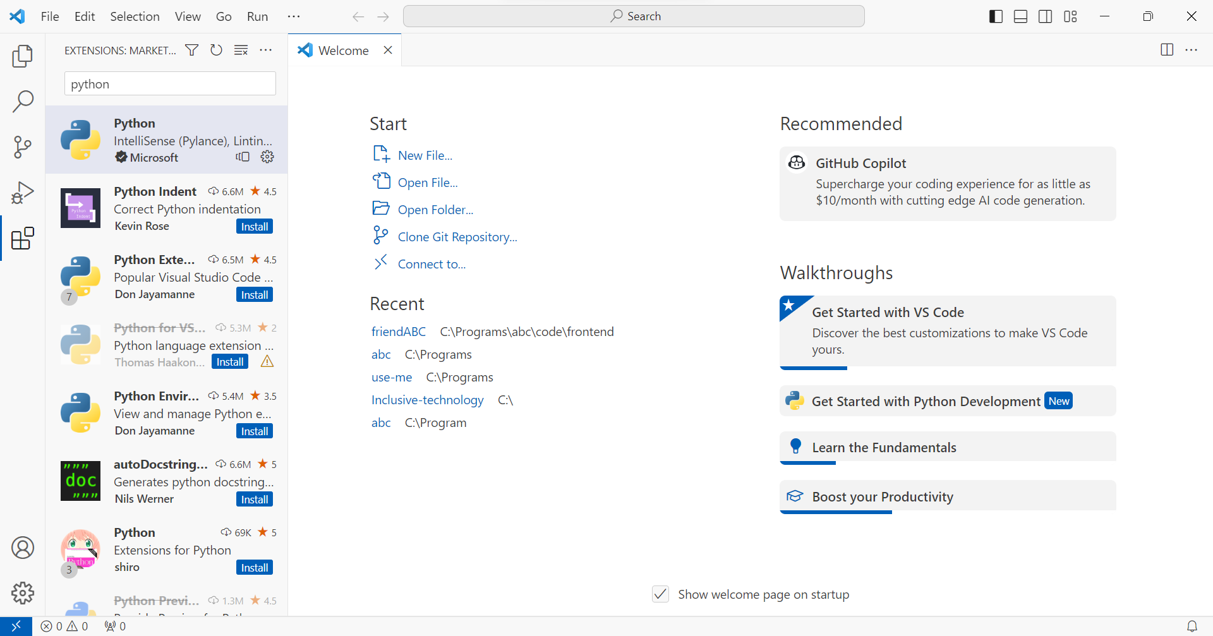
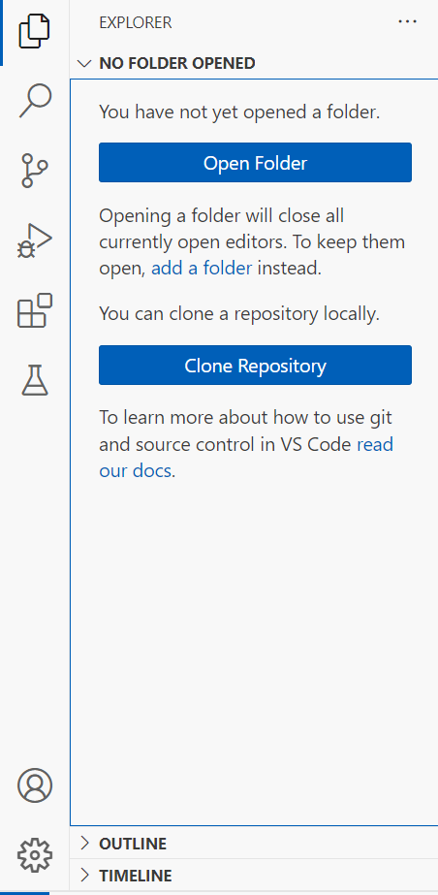
1
2

Slide 7
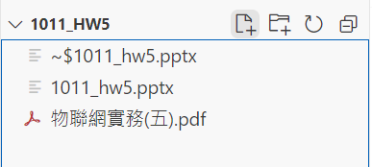
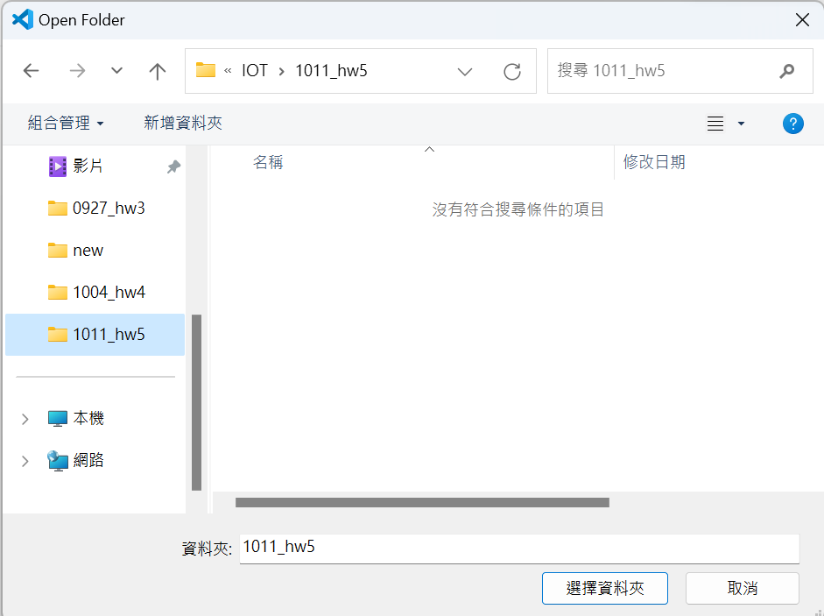
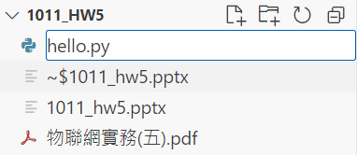
建立新檔
取名hello.py
選擇資料夾

Slide 8
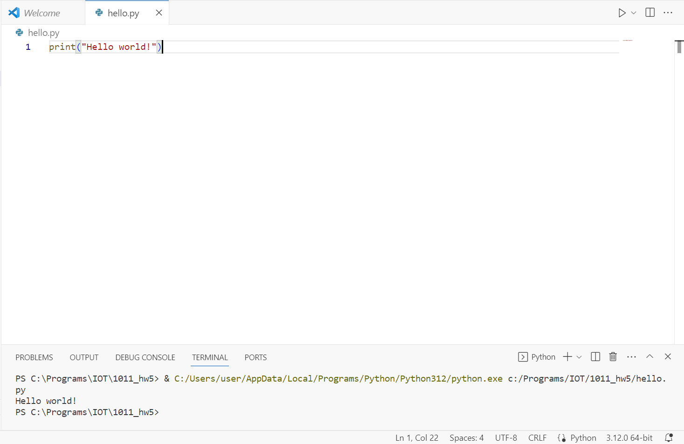
3. Run
1.Edit
2.選擇python版本
Result

Slide 9
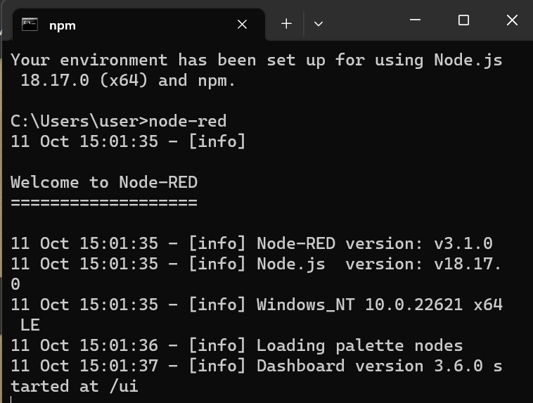
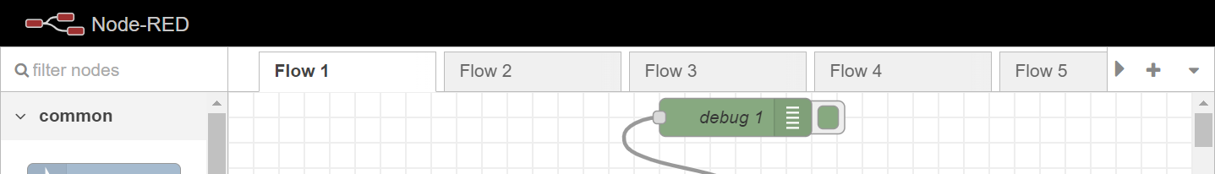
1. Run node-red
2. Add flow

Slide 10
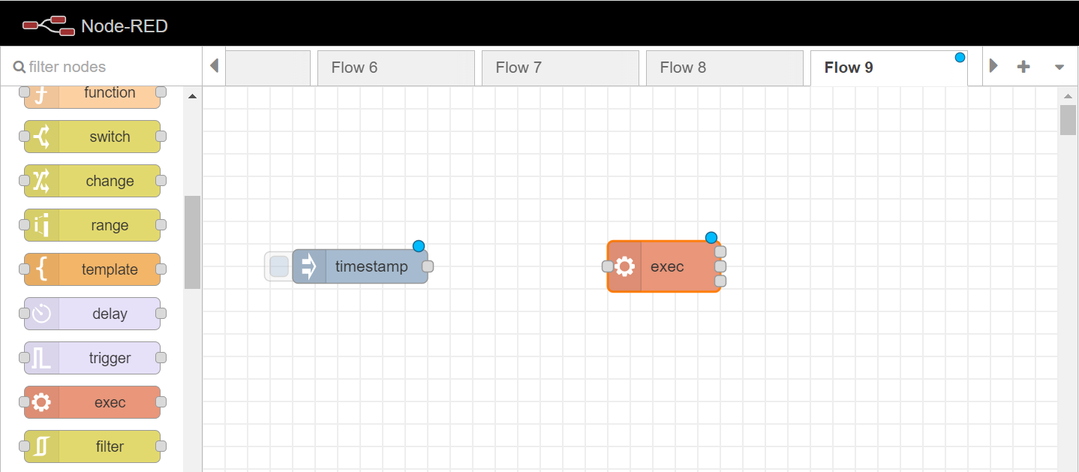

Slide 11
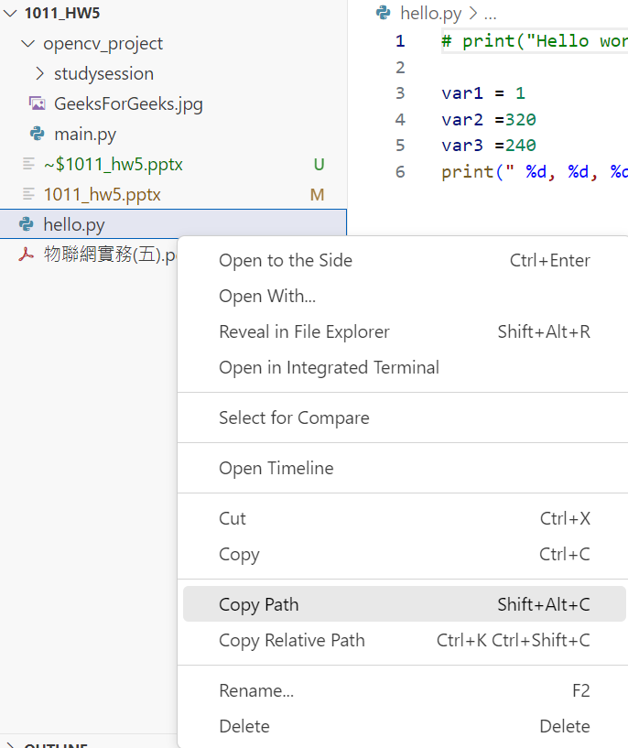
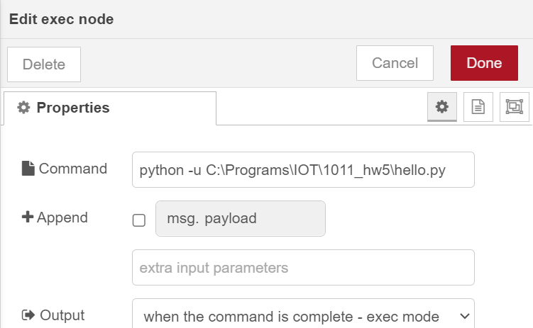

右鍵
Paste
Copy Path

Slide 12
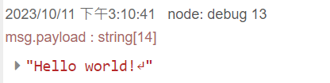
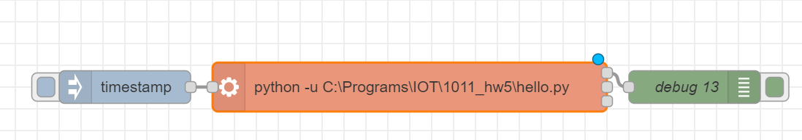
click

Slide 13
Exercise 5-2

Slide 14
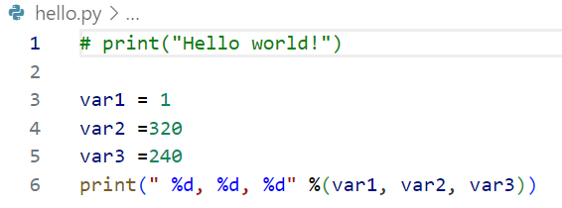
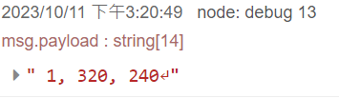
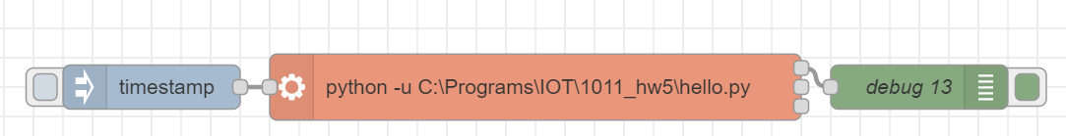
Edit hello.py & Save
click

Slide 15
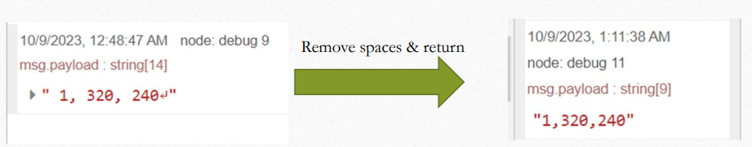
Exercise 5-3

Slide 16
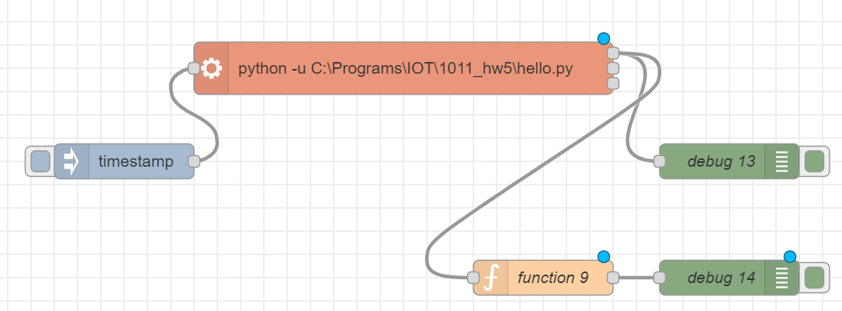
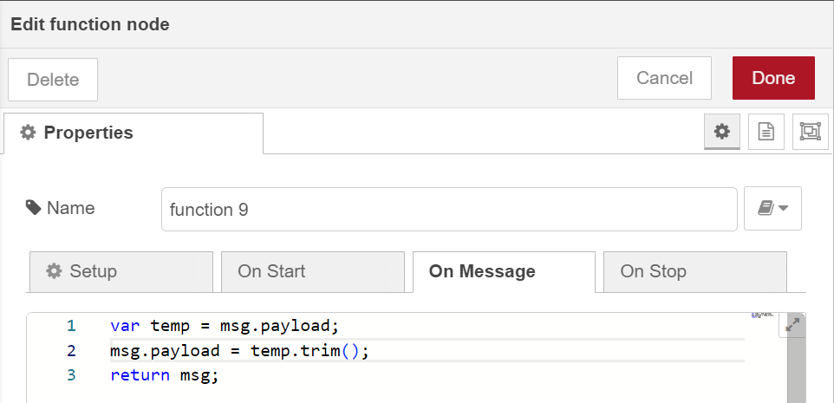

Slide 17
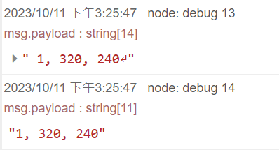
click

Slide 18
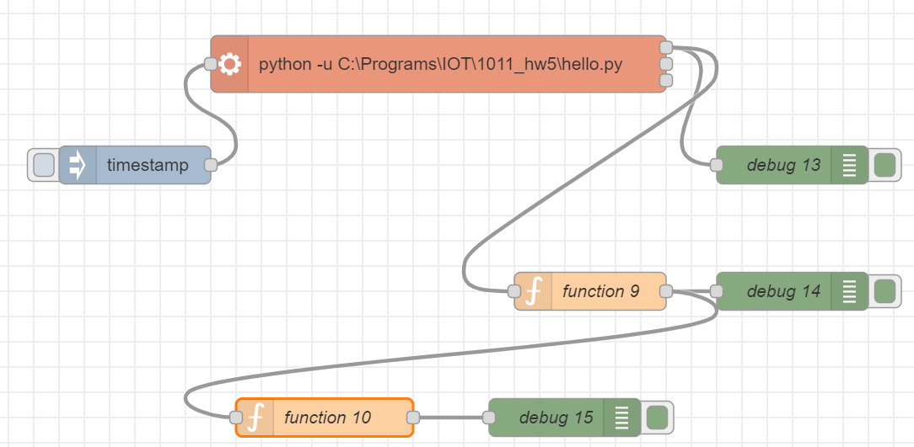
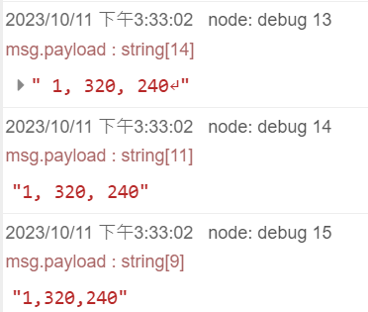
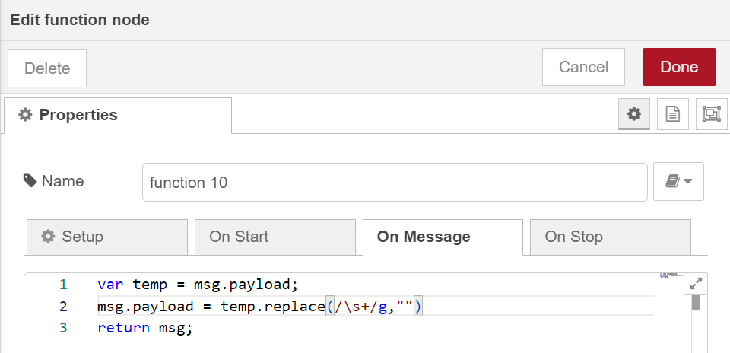
Using string.replace(/\s+/g,"")

Slide 19
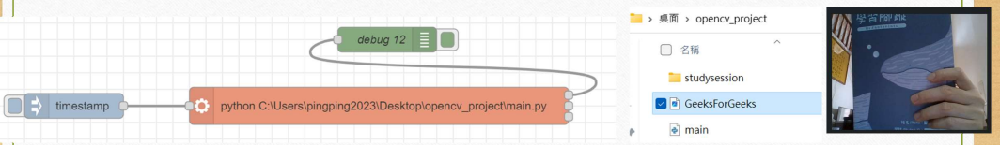
Exercise 5-4
Design a Node-RED flow to take a picture with a camera on Laptop.

Slide 20
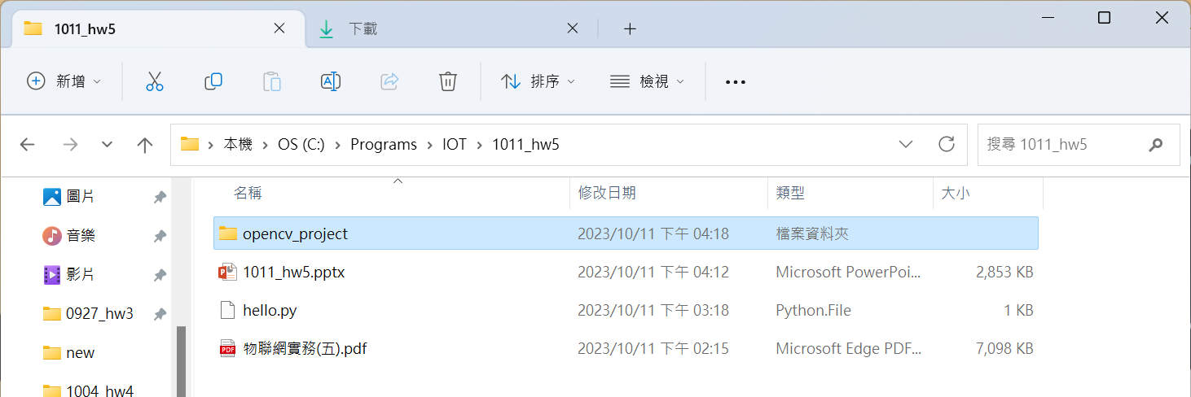
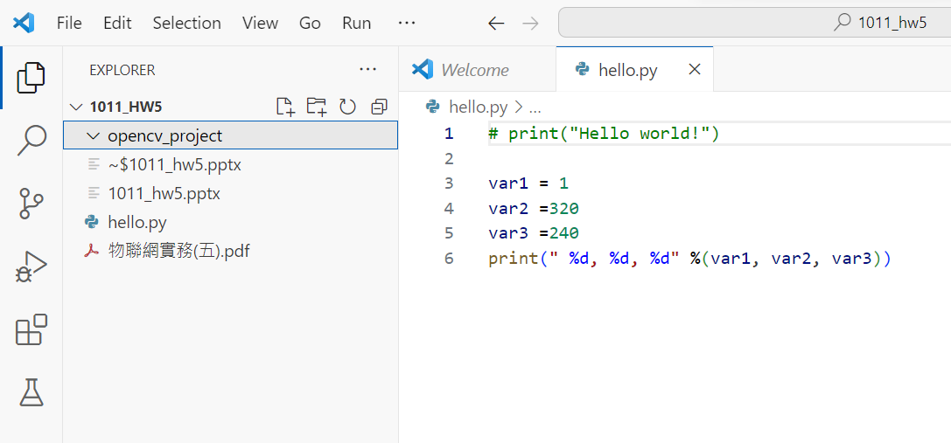
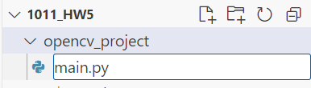
1. Add new folder “opencv_project”
2. Add new file
3. Name ”main.py”

Slide 21
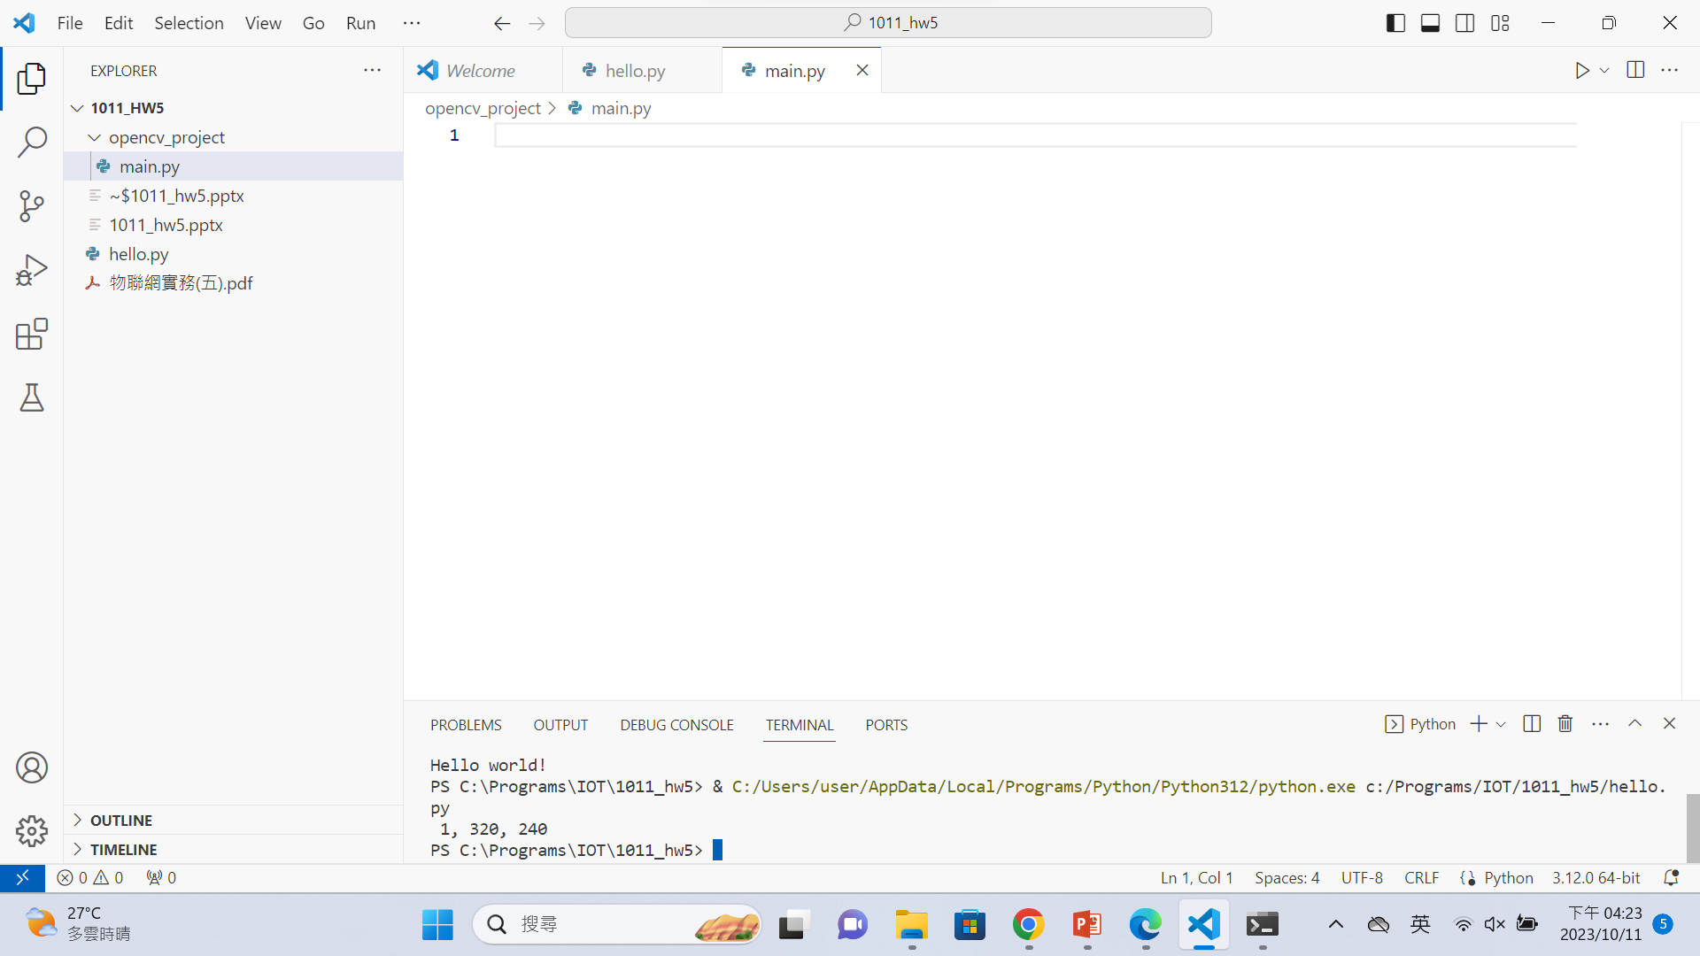

Slide 22
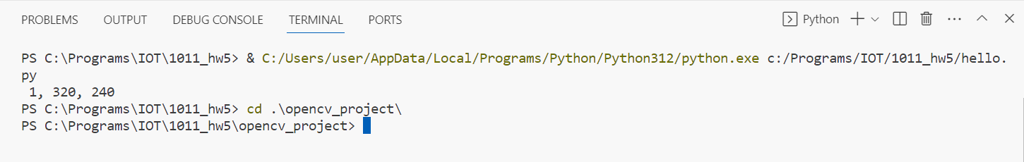
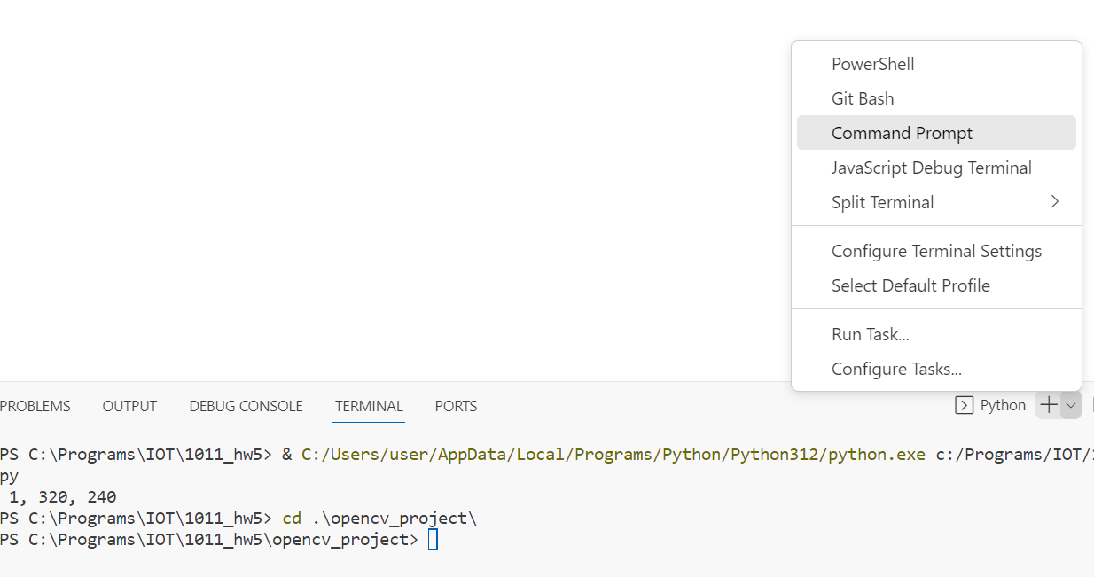
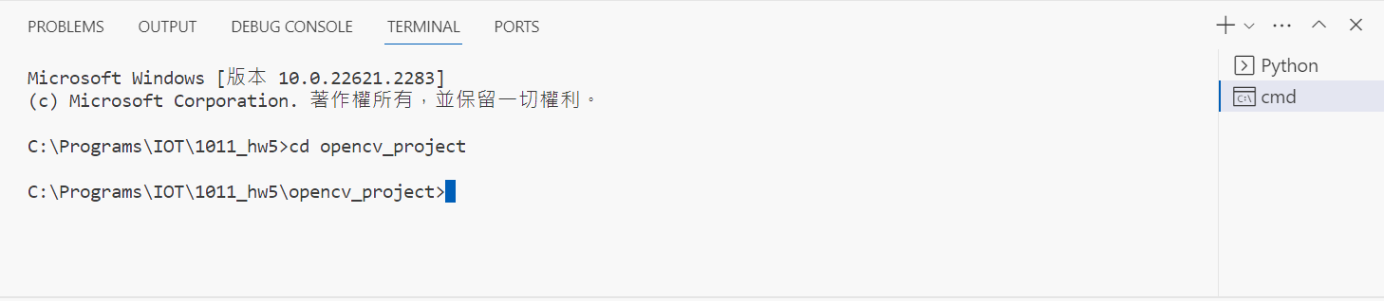
4. cd opencv_project進到檔案位置
5
cmd

Slide 23
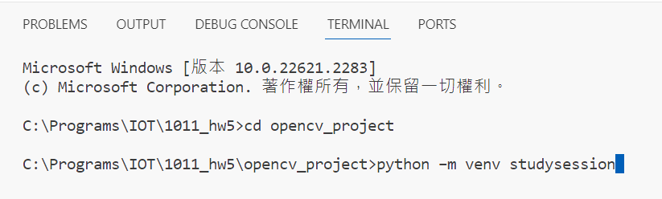
Create a python virtual environment
python –m venv studysession

Slide 24
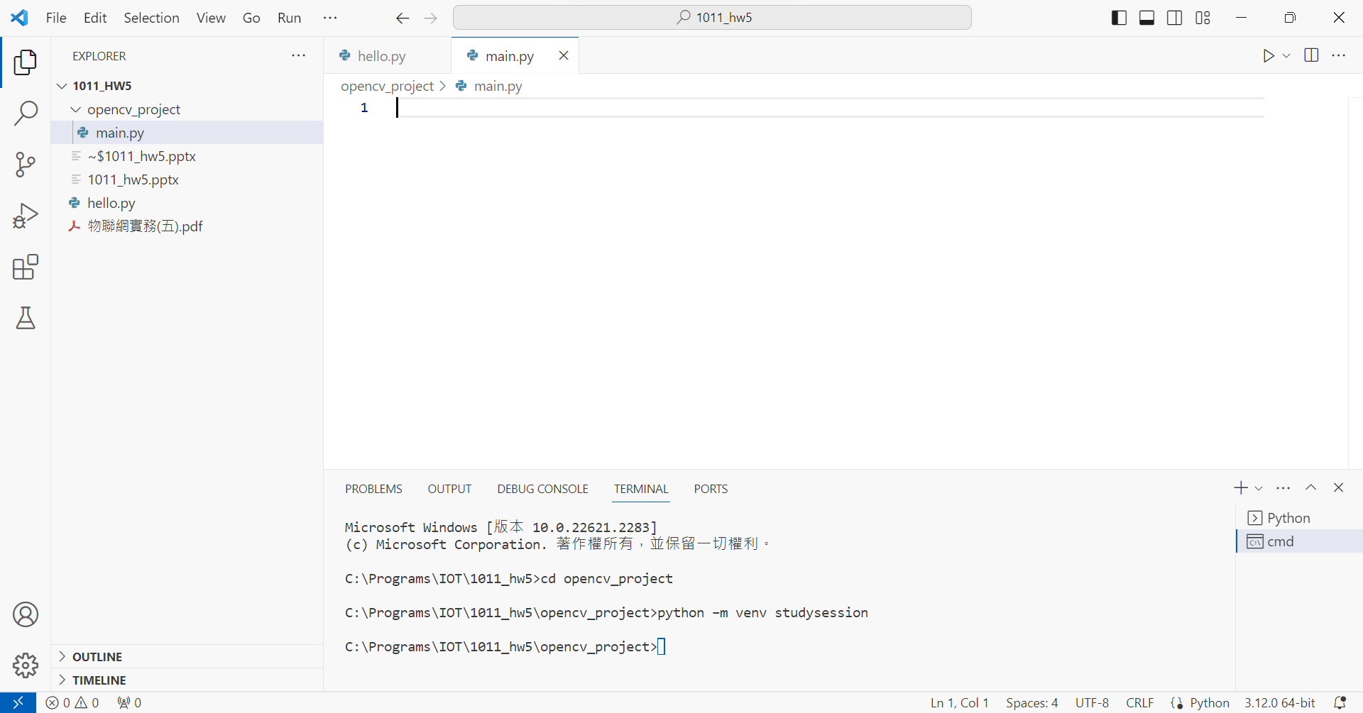

Slide 25
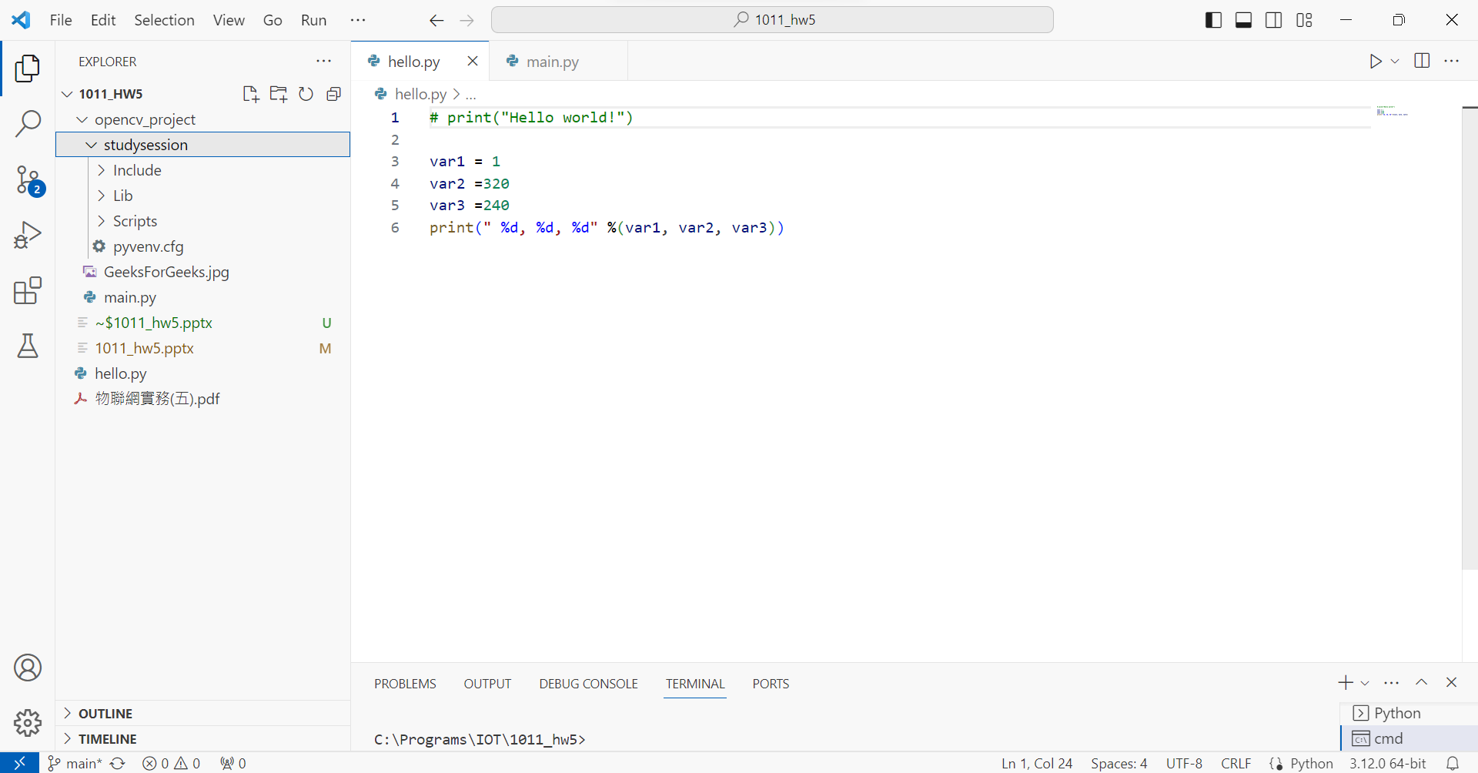

Slide 26
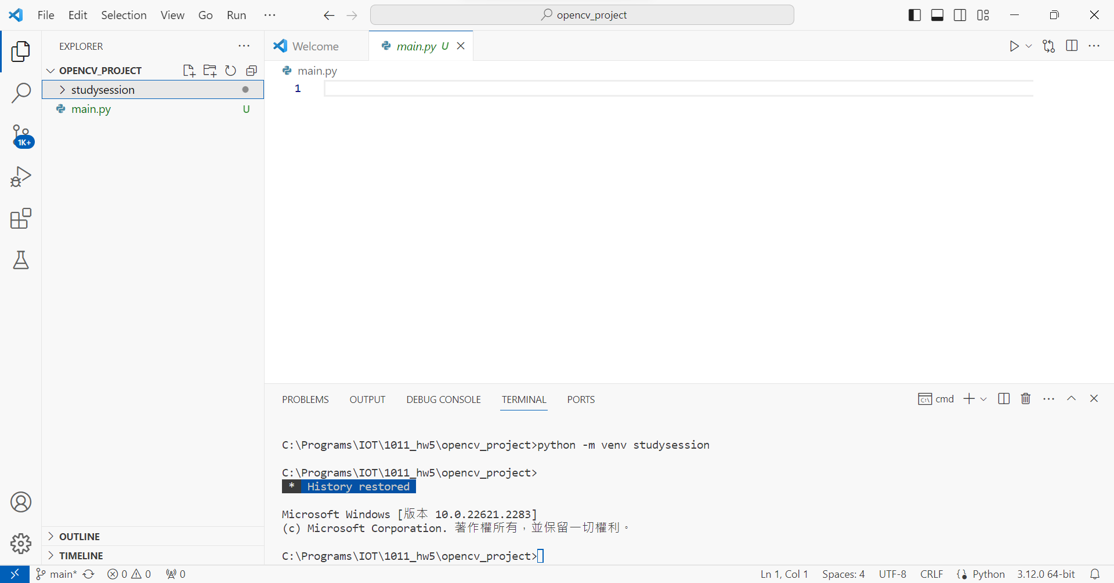
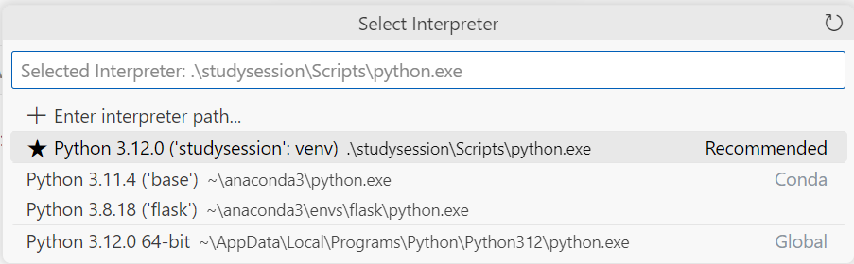
2. 選擇我們新建的虛擬環境
1.click

Slide 27
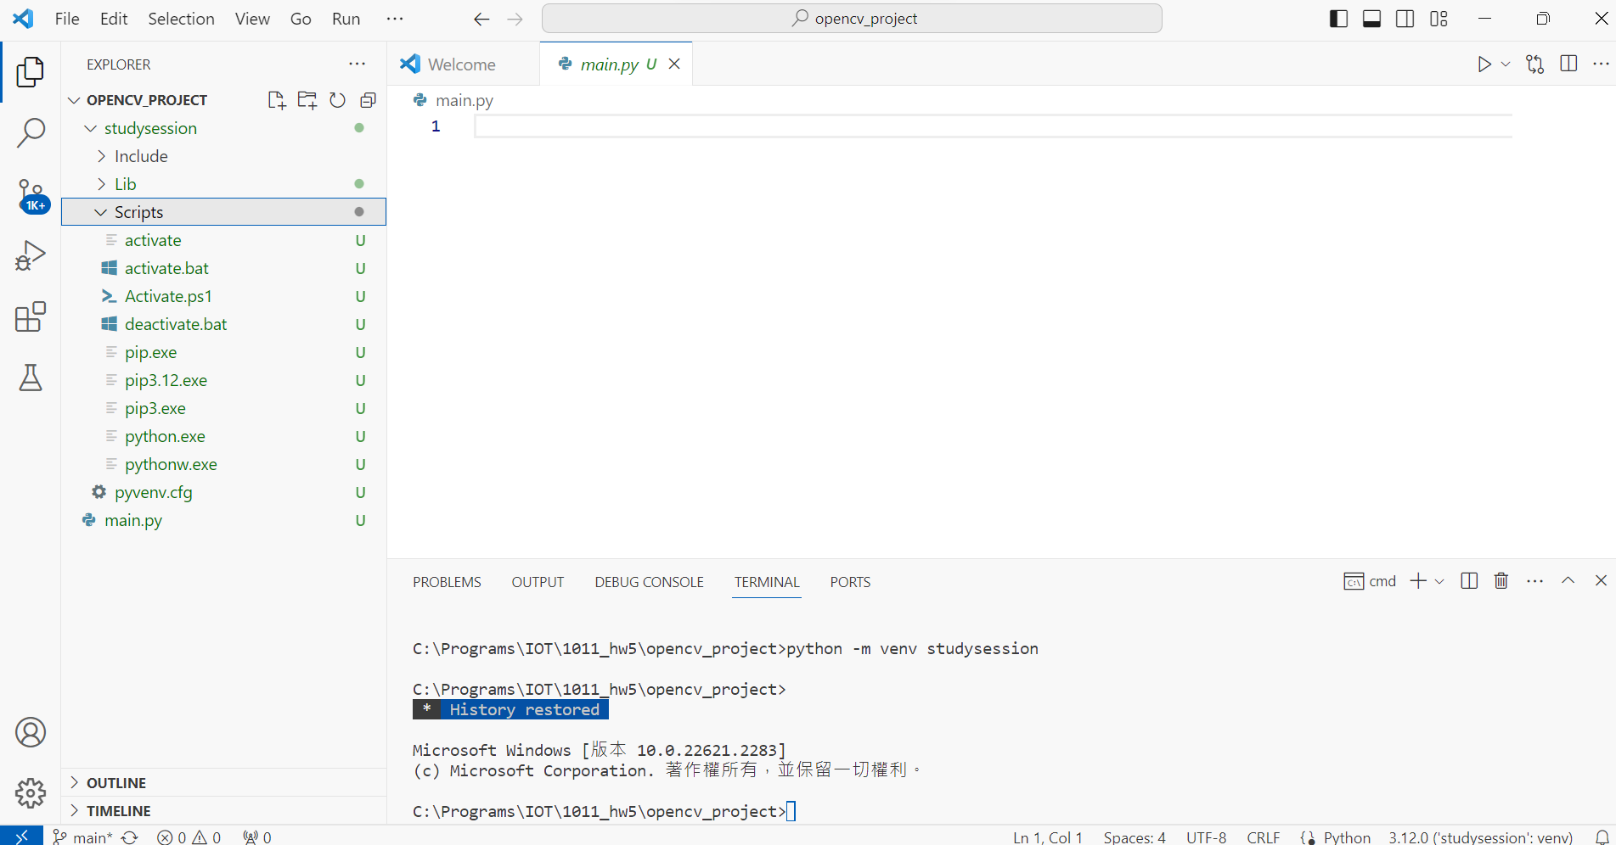
1. expand
2. studysession\Scripts\activate (啟動虛擬環境)

Slide 28
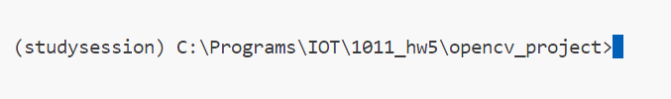
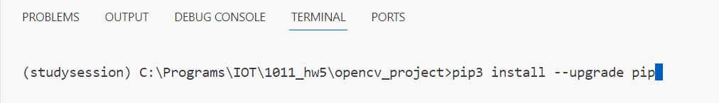
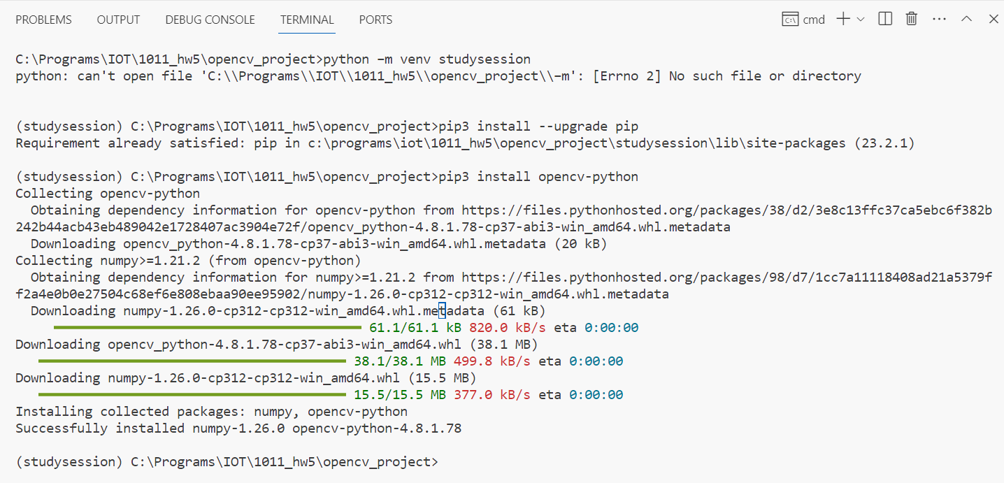
啟動成功
pip3 install --upgrade pip
pip3 install opencv-python
安裝成功

Slide 29
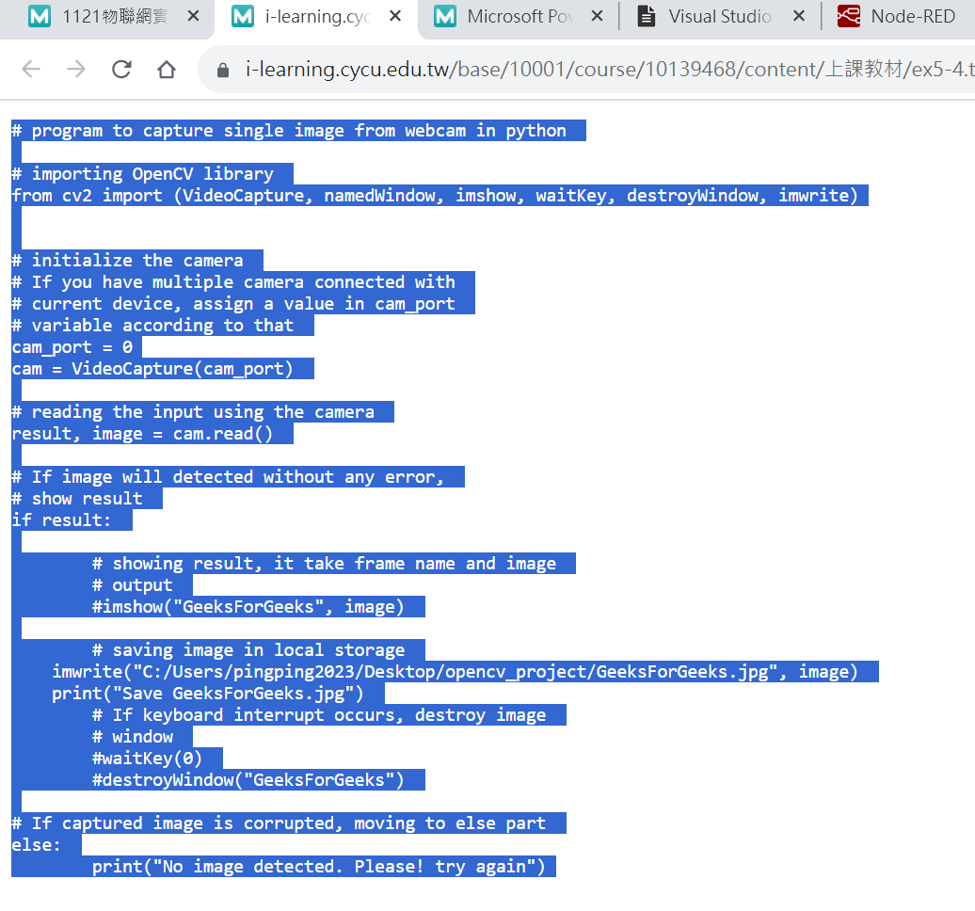
1. copy

Slide 30
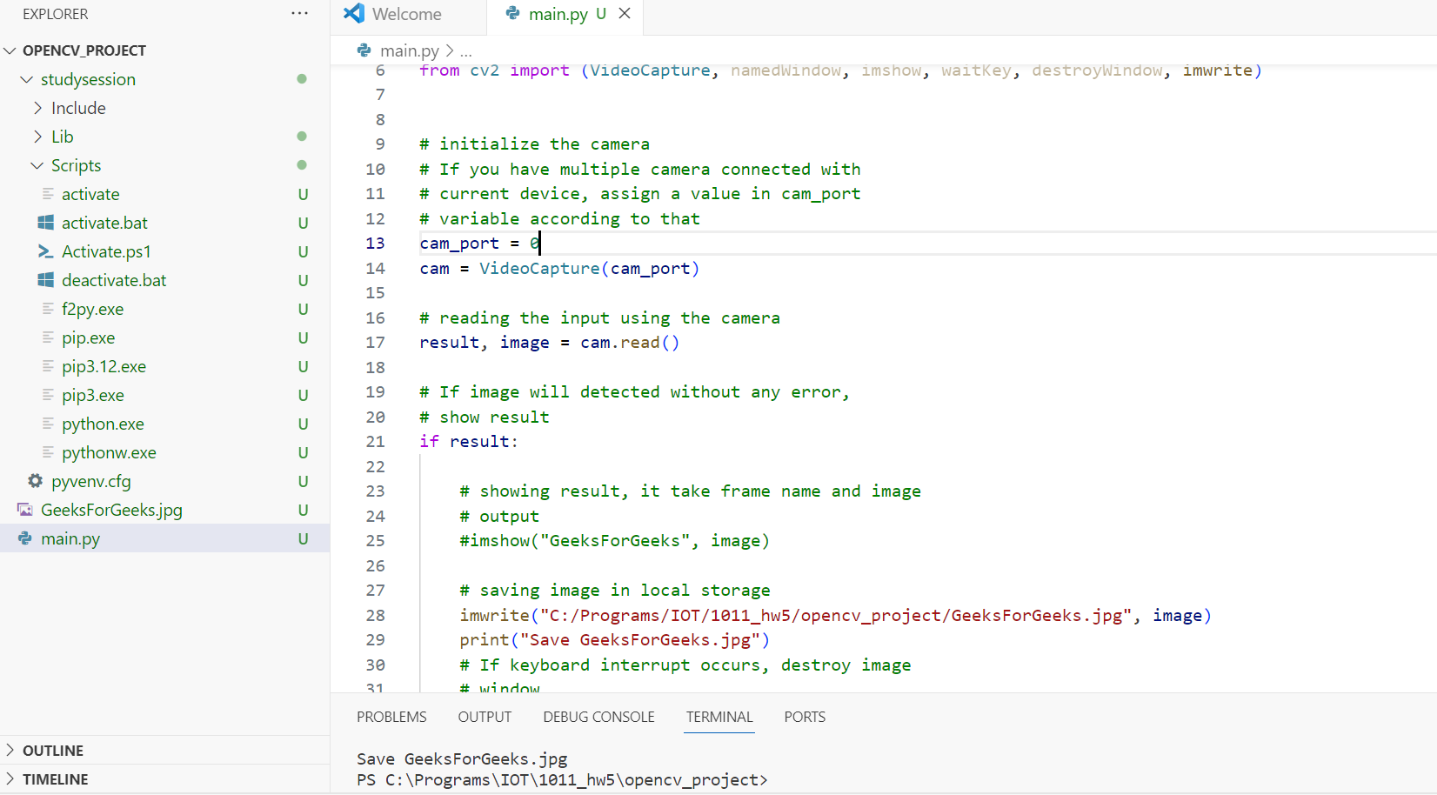
4. Run
2. Paste
3. Change
成功會跑出圖以及文字”Save GeeksFormGeeks.jpg”

Slide 31
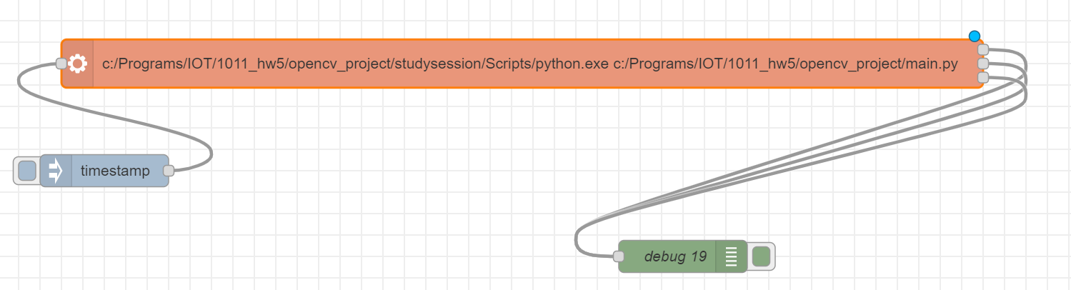
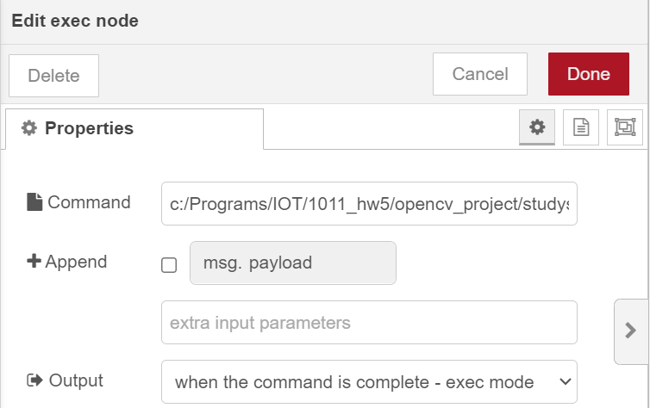
因為我打Python無法透過環境變數抓取資料，所以需要複製完整路徑才可抓到。

Slide 32
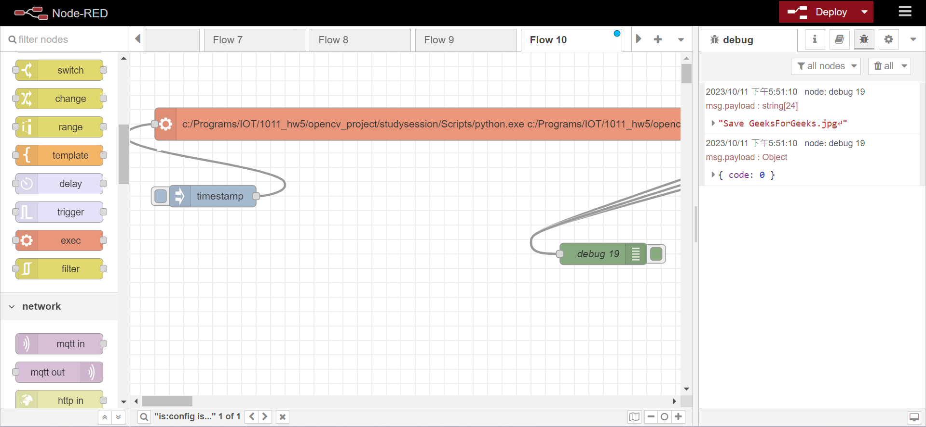
click

Slide 33
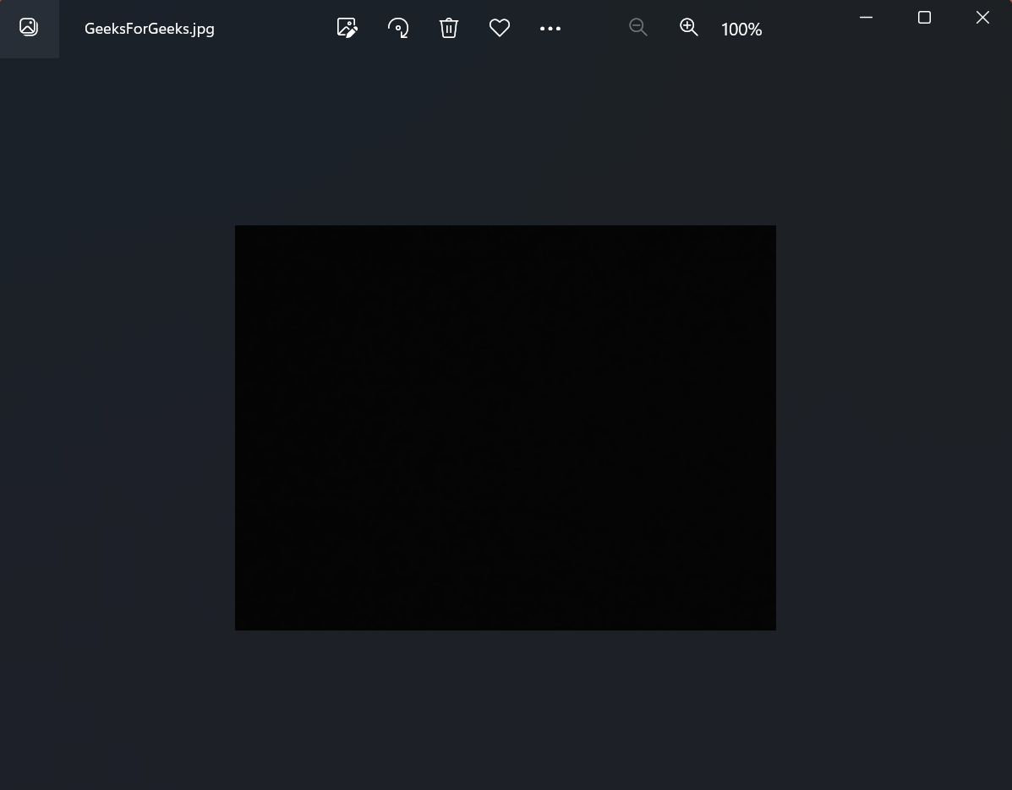


Slide 34
Homework 5-1
Display the results of exercise 5-3 on Node-RED Dashboard.

Slide 35



1. Add one function node and two gauge node
宣告三個變數
將值存到三個變數
回傳三個值

Slide 36





Slide 37

Result

